Slide 1



brenet: Building and Renewable Energies Network of Technologies 2014
5. September 2014
Gleichzeitigkeit von PV-Ertrag und Verbrauch an einem Mehrfamilienhaus mit Elektromobilität
Dr. Monika Hall, Falk Dorusch
Fachhochschule Nordwestschweiz
brenet, Building and Renewable Energies Network of Technologie 2014

Slide 2
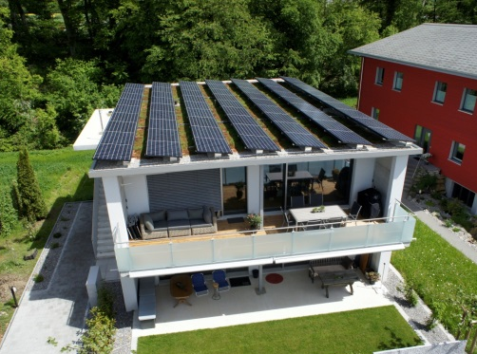
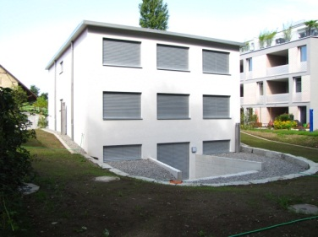


Das Gebäude in Kürze
(C) Setz Architektur
3-Familien-Haus mit 320 m² Energiebezugsfläche
4 BewohnerInnen, 80 m²/Person
Rupperswil (AG),
Gebäudehülle in hoher Qualität
Sole-Wasser-Wärmepumpe, Fussbodenheizung
Komfortlüftung mit Wärmerückgewinnung
Photovoltaik: 20 kWp, 10° Neigung, ~18’000 kWh/a
1 Elektroauto (+5 konventionelle PKW)
(C) Setz Architektur
AG-005-P-ECO
brenet, Building and Renewable Energies Network of Technologie 2014

Slide 3
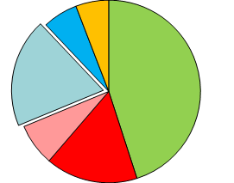
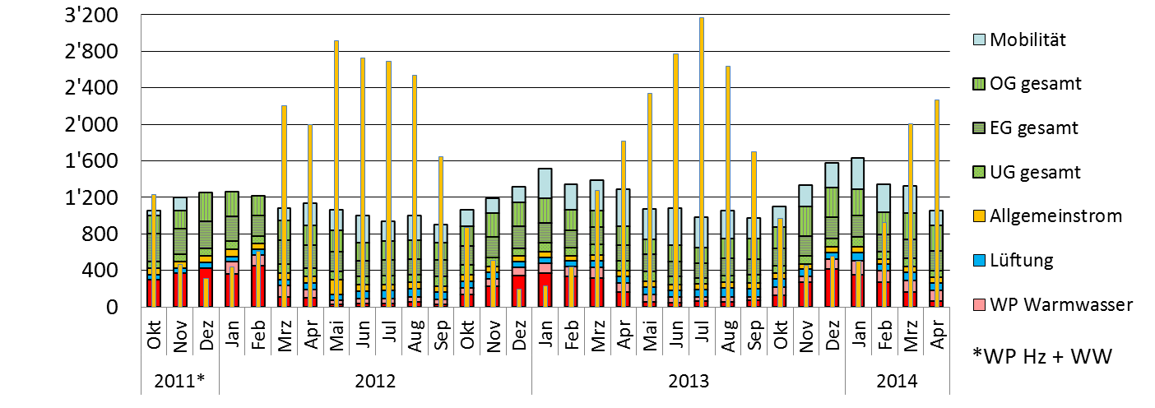
Energiebilanz (2011-2014)
2’200 kWh Allgemeinstrom, 6%
PV-Ertrag:
45’500 kWh
Gesamtverbrauch
37’600 kWh
2’300kWh Lüftung, 6%
7’100 kWh Elektroauto, 19%
16’700 kWh Haushaltstrom der drei Wohnungen, 45%
2’800 kWh Wärmepumpe, Warmwasser, 7%
6’000 kWh Wärmepumpe, Heizung, 16%
Verbrauch/Produktion [kWh/Monat]
brenet, Building and Renewable Energies Network of Technologie 2014

Slide 4

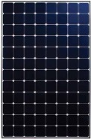





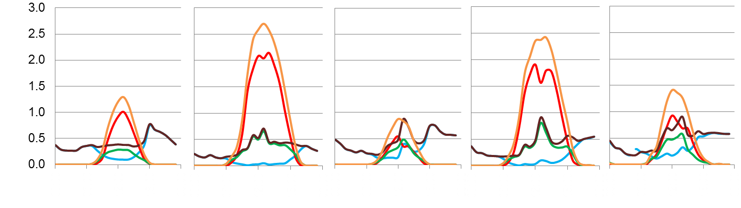
Netzinteraktion
Elektrizitätsnetz
Überschuss
Eigenverbrauch: 11’600 kWh
Netzeinspeisung: 27’500 kWh
Netzbezug: 21’600 kWh
EDR: 35% EVR: 30%
NSR: 70% NBR: 65%
Netzeinspeisung
Gesamtverbrauch
PV-Ertrag
Eigenverbrauch
Winter 2011/2012
Sommer 2012
Winter 2012/2013
Sommer 2013
Winter 2013/2014
Elektrizität [kW/60min]
6:00
12:00
18:00
6:00
12:00
18:00
6:00
12:00
18:00
6:00
12:00
18:00
6:00
12:00
18:00
PV-Ertrag
Netzeinspeisung
Gesamtverbrauch
Netzbezug
Eigenverbrauch
brenet, Building and Renewable Energies Network of Technologie 2014

Slide 5
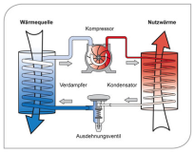

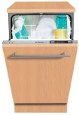

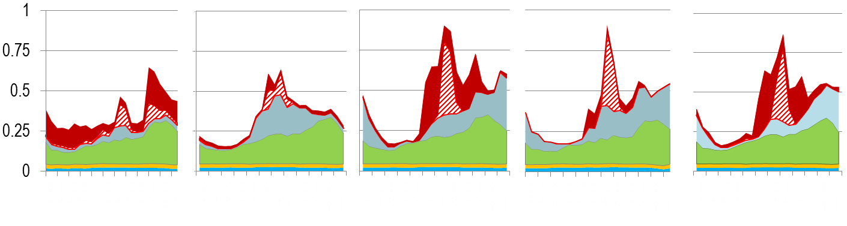
Lastverschiebung
WW: 13-17 Uhr
Wärmepumpe (HZ & WW)
Elektroauto
Weisse Ware (GWM)
HZ: 10-19 Uhr
Winter 2011/2012
Sommer 2012
Winter 2012/2013
Sommer 2013
Winter 2013/2014
Elektrizität [kW/60min]
6:00
12:00
18:00
6:00
12:00
18:00
6:00
12:00
18:00
6:00
12:00
18:00
6:00
12:00
18:00
Wärmepumpe, Heizung
Wärmepumpe, Warmwasser
Elektroauto
Allgemeinstrom
Lüftungsanlage
Haushaltsstrom

Slide 6
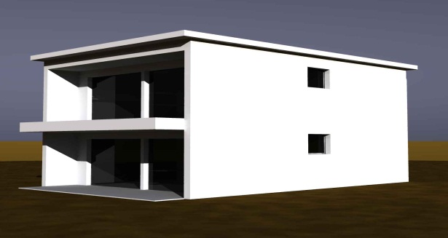
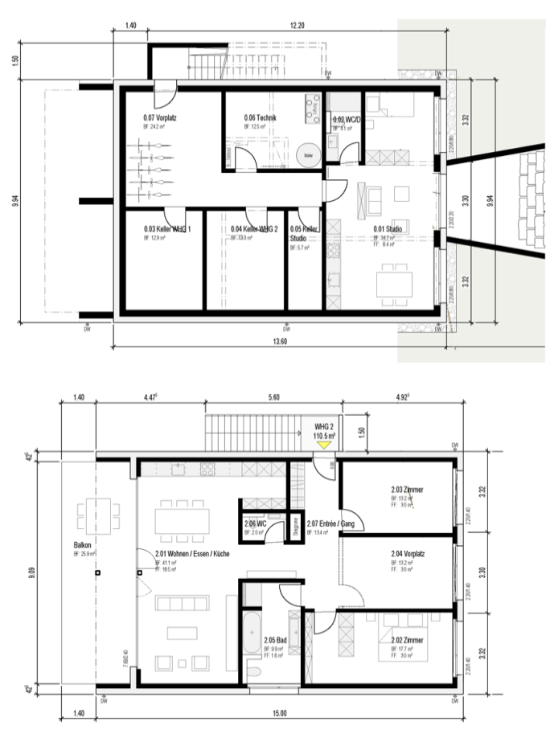
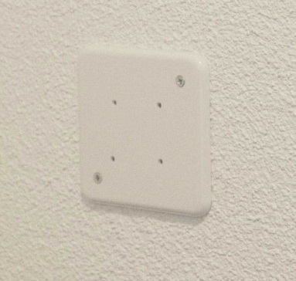
Simulation
Fragestellung
Einfluss von verschiedenen Bauweisen
c _{real}: 17 kWh/K, c _{massiv}: 21 kWh/K, c _{leicht}: 10 kWh/K)
Vergleich verschiedener Laufzeiten der Wärmepumpe
Randbedingungen
Konstruktion
Personen
Geräte
Lüftung
Klima: Aussentemperatur: vor Ort gemessen, Strahlung: Klimastation Buchs Aarau
UG
unbeheizt
Vergleich Messung und Simulation
Heizwärme
Temperatur am Temperaturfühler
Zeitraum: 10.02.2013-11.03.2013
(θ_{e,m} = 1.8 ± 4.5°C, -12°C ≤ θ_{e} ≤ 17°C )
EG/OG

Slide 7
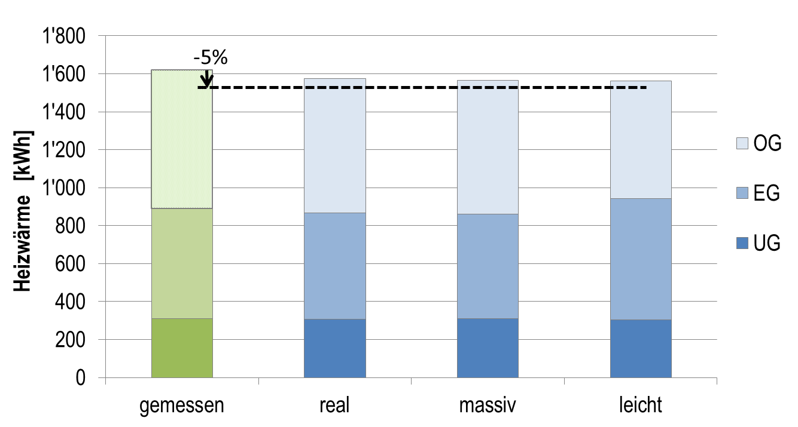
Heizwärme
Wärmepumpenlaufzeit: 10 – 13 Uhr / 14 – 19 Uhr (8 h)
Betrachtungszeitraum: 10.02.2013 – 11.03.2013
gemessen
simuliert

Slide 8
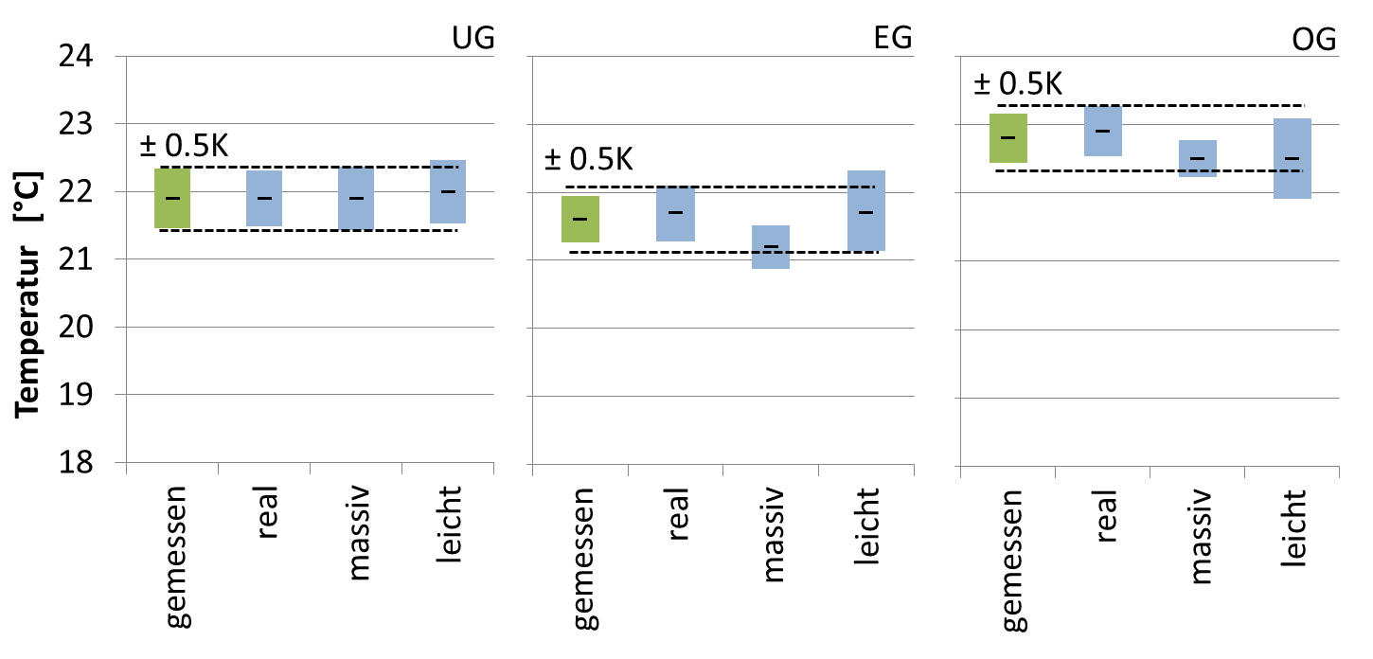
Geänderte Konstruktion
mittlere Temperaturen am Temperaturfühler «Wohnen»
Wärmepumpenlaufzeit: 10 – 13 / 14 – 19 Uhr (8 h)
Betrachtungszeitraum: 10.02. – 11.03.2013
simuliert
simuliert
simuliert

Slide 9
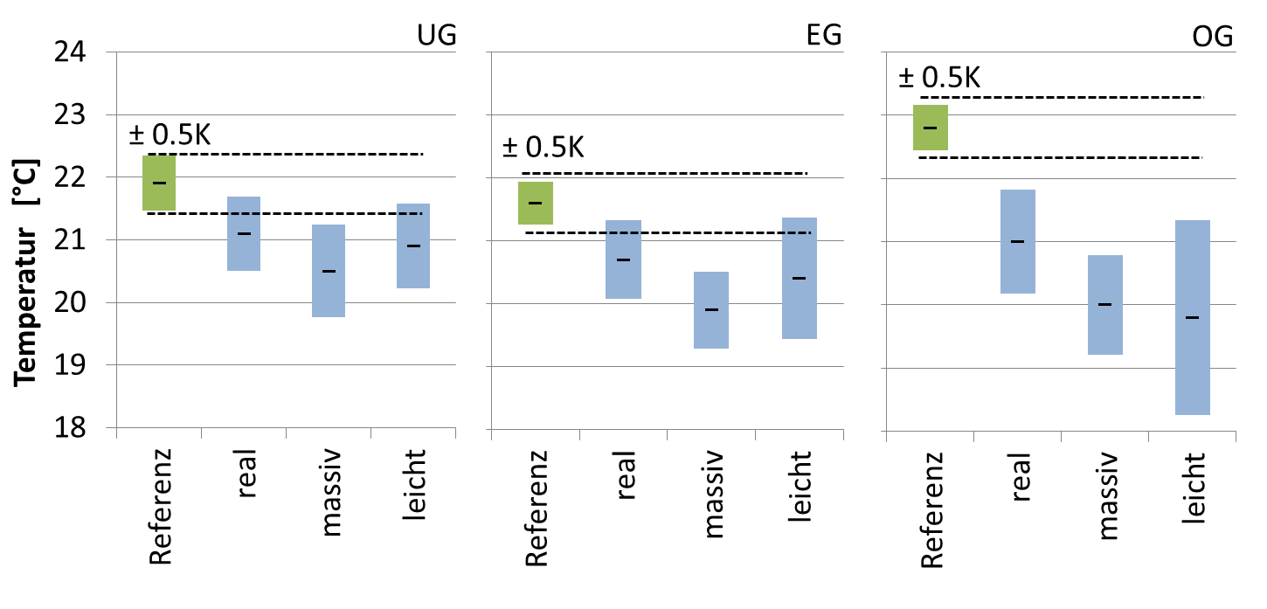
Verkürzte Wärmepumpenlaufzeit
Temperaturen am Messfühler «Wohnen»
Wärmepumpenlaufzeit: 10 – 13 / 14 – 16 Uhr (5 h)
Betrachtungszeitraum: 10.02. – 11.03.2013
simuliert
simuliert
simuliert

Slide 10




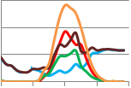
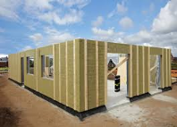


Was bringt es?
Lastverschiebung Wärmepumpe, Laufzeit am Tage?
Energiebilanz ? +
Eigenverbrauch ? ↑
Nutzerkomfort ?
problemlos für Heizung/Warmwasser, kein Aufwand,
Für Heizbetrieb im Winter: +1000 kWh Eigenverbrauch,
(-260 CHF Strom)
Reduktion der Einspeisespitze,
Verringerung des Netzbezugs, Entkopplung
Bereitstellung von Regelenergie
Massiv → Leichtbau? : keine Komforteinbusse
5h-WP-Betrieb?: → RLT ↓ Suffizienz ↑, Nutzertoleranz ?
Einfluss des E-Autos kontraproduktiv

Slide 11
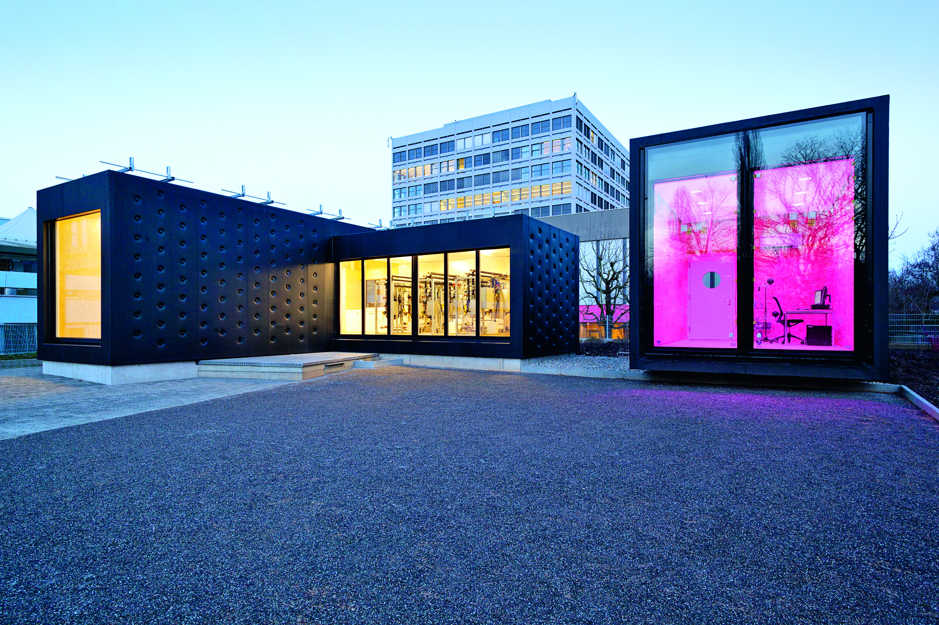
Vielen Dank
www.fhnw.ch/iebau
Bauphysik 36 (2014), Heft 3
DOI: 10.1002/bapi.20141023
brenet, Building and Renewable Energies Network of Technologie 2014

